Slide 1
PATRÓN DE ARQUITECTURA BRÓKER
PRESENTADO POR:
Iván Taborda
Jorge Henao
Mariana Herrera
Juan David Higuita
Madai Valentina Garcia Velasquez
Daniel Alexander Agualimpia Córdoba

Slide 2


Slide 3
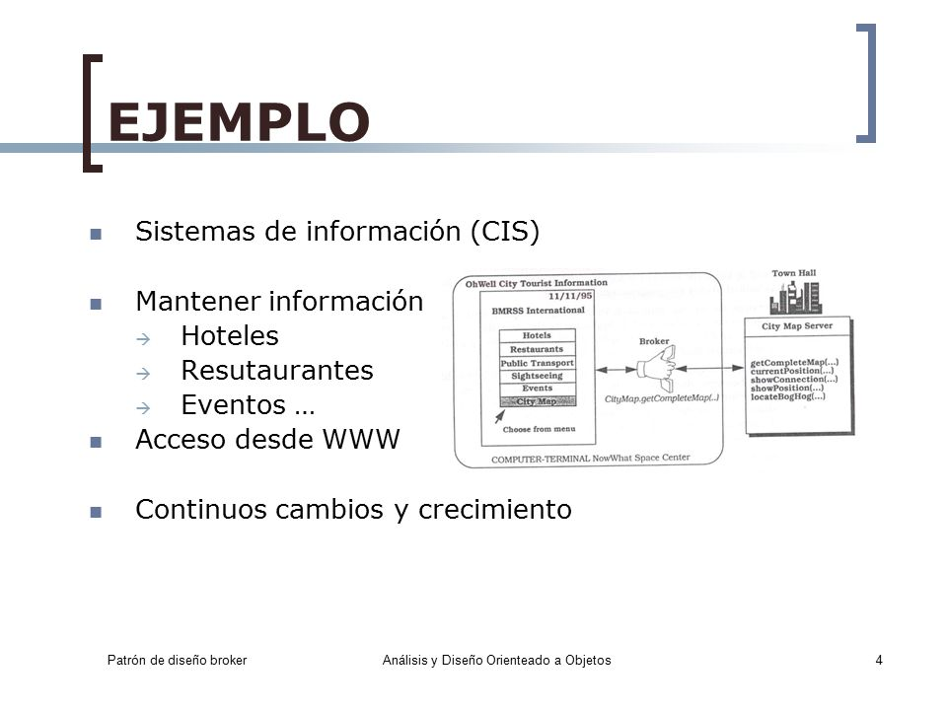

Slide 4
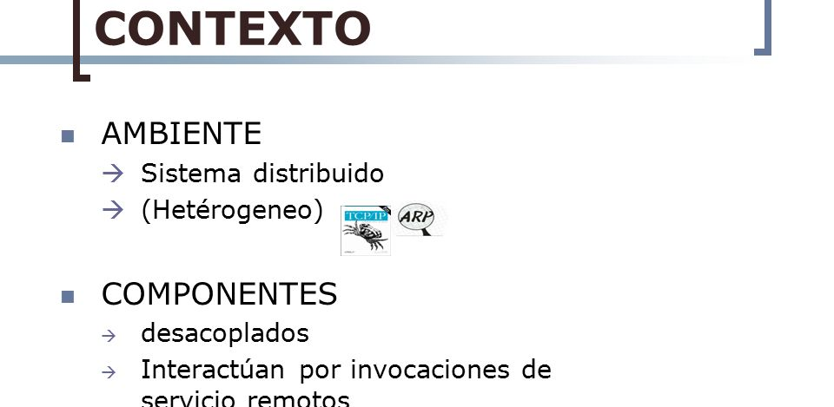

Slide 5
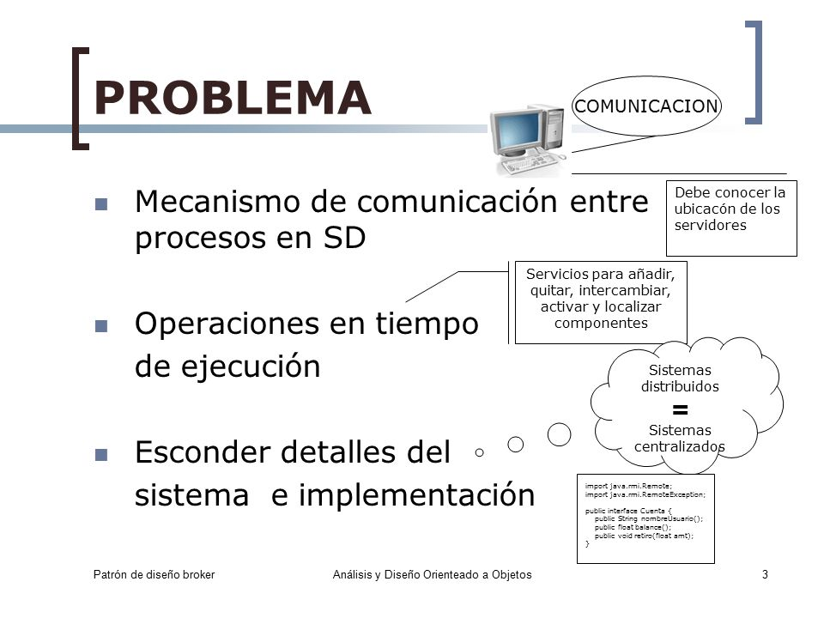

Slide 6


Slide 7
ELEMENTOS
SERVIDOR
CLIENTES
BROKERS
PUENTES “BRIGDE”
PROXIES DEL LADO DEL CLIENTE
PROXIES DEL LADO DEL SERVIDOR

Slide 8
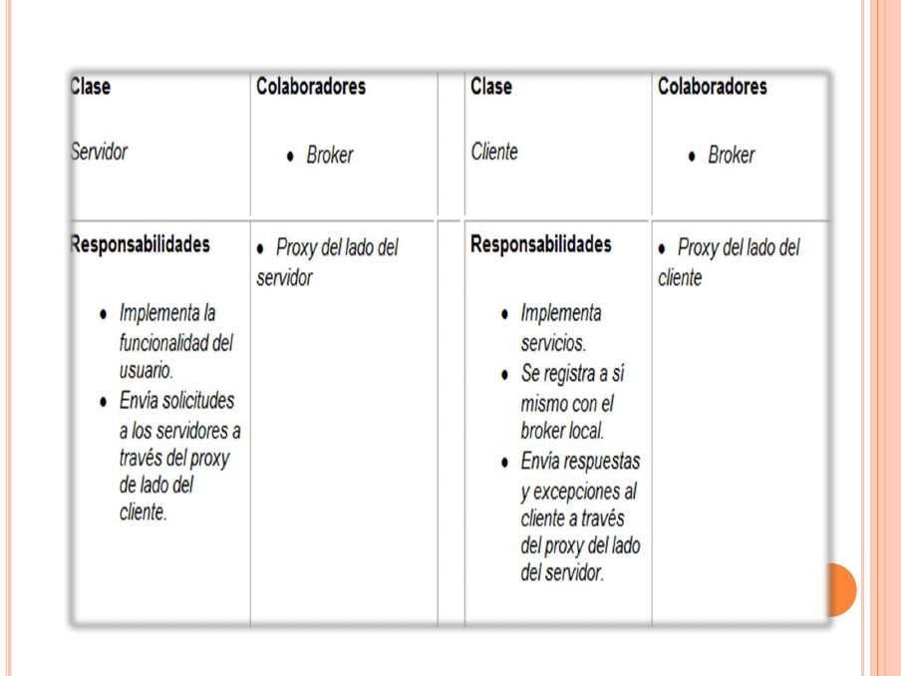

Slide 9
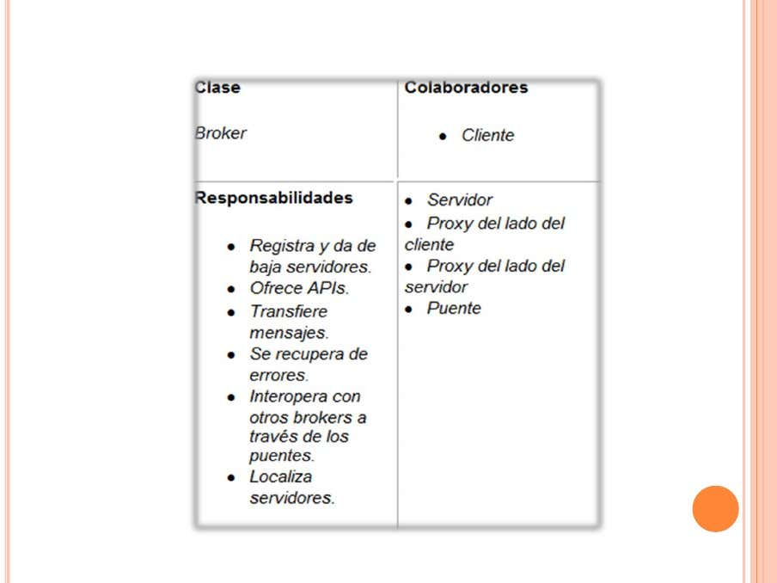

Slide 10
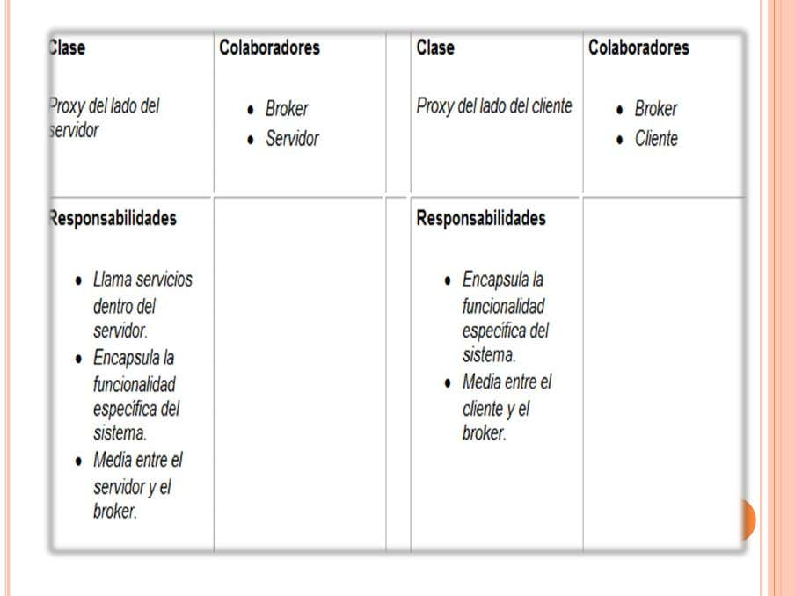
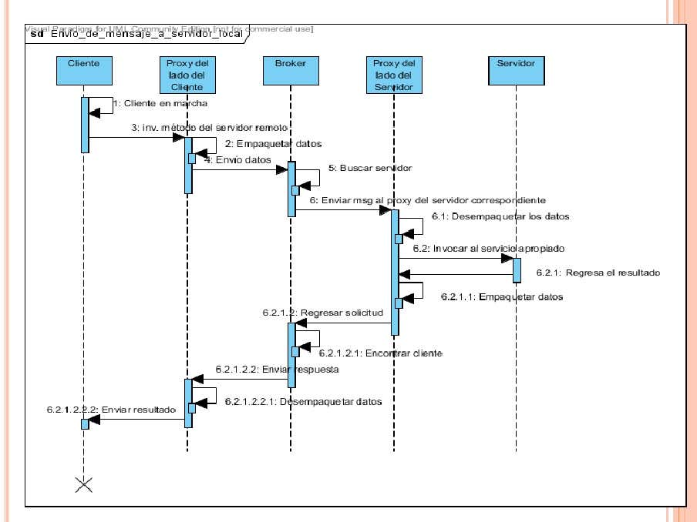

Slide 11
PUENTES
Son componentes opcionales utilizados para esconder los detalles de implementación cuando dos brokers interoperan.
Supóngase que un sistema bróker se ejecuta en una red heterogénea. Si se transmiten solicitudes sobre la red, se deben comunicar brokers diferentes independientemente de las redes y de los sistemas operativos utilizados.

Slide 12
